Slide 1
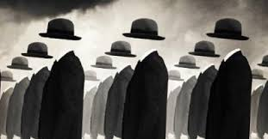
התנהגות ארגונית מאקרו
קבוצות – חלק 3
נורמות וקונפורמיות

Slide 2
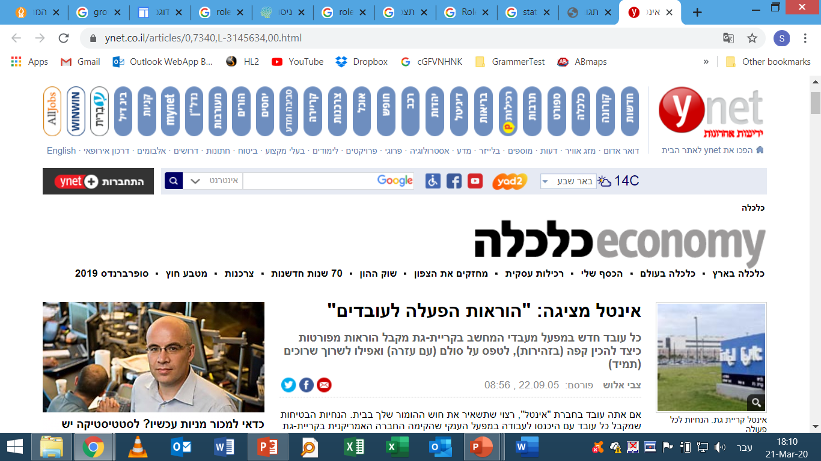
נורמות חברתיות
כלל המצופה מחברי הקבוצה להתנהג לפיו
גם אם הדבר לא נאמר בפירוש
נורמות לא פורמליות – תרבות ארגונית
נורמות פורמליות - מעוגנות בחוק מדינתי או ארגוני

Slide 3

רגע – דיון !
אילו נורמות קיימות בארגון שאתם עובדים בו?
כיצד תורמות לקבוצה?
כיצד משמרים נורמות?

Slide 4
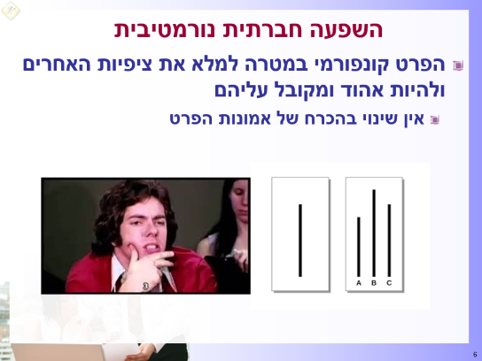
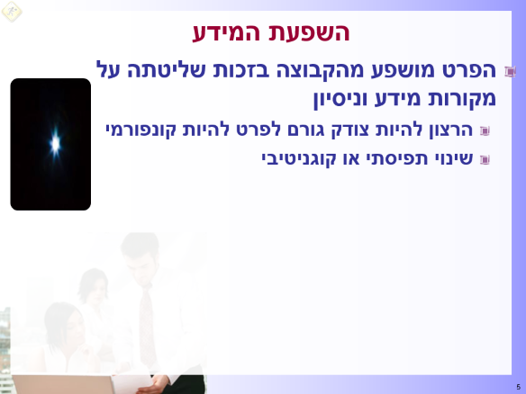

קונפורמיות
התאמת התנהגויות, עמדות ותפיסות לנורמות החברתיות
עוזרת לשמר.. סדר בקבוצה, הצמדות לנורמות קבוצתיות ולכידות קבוצתית

Slide 5

השפעת המידע
הפרט מושפע מהקבוצה בזכות שליטתה על מקורות מידע וניסיון
הרצון להיות צודק גורם לפרט להיות קונפורמי
שינוי תפיסתי או קוגניטיבי

Slide 6
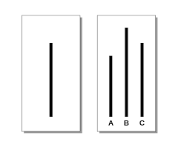
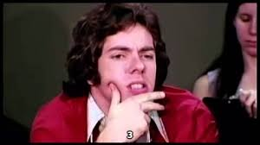
השפעה חברתית נורמטיבית
הפרט קונפורמי במטרה למלא את ציפיות האחרים ולהיות אהוד ומקובל עליהם
אין שינוי בהכרח של אמונות הפרט
Notes:
הניסוי של האש (1951)

Slide 7
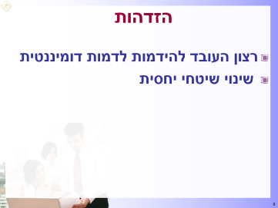
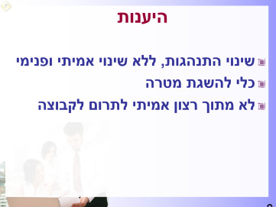
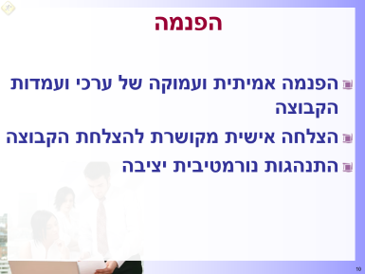
3 סוגים של קונפורמיות בקבוצה - קלמן

Slide 8
היענות
שינוי התנהגות, ללא שינוי אמיתי ופנימי
כלי להשגת מטרה
לא מתוך רצון אמיתי לתרום לקבוצה

Slide 9
הזדהות
רצון העובד להידמות לדמות דומיננטית
שינוי שיטחי יחסית

Slide 10
הפנמה
הפנמה אמיתית ועמוקה של ערכי ועמדות הקבוצה
הצלחה אישית מקושרת להצלחת הקבוצה
התנהגות נורמטיבית יציבה

